Slide 1
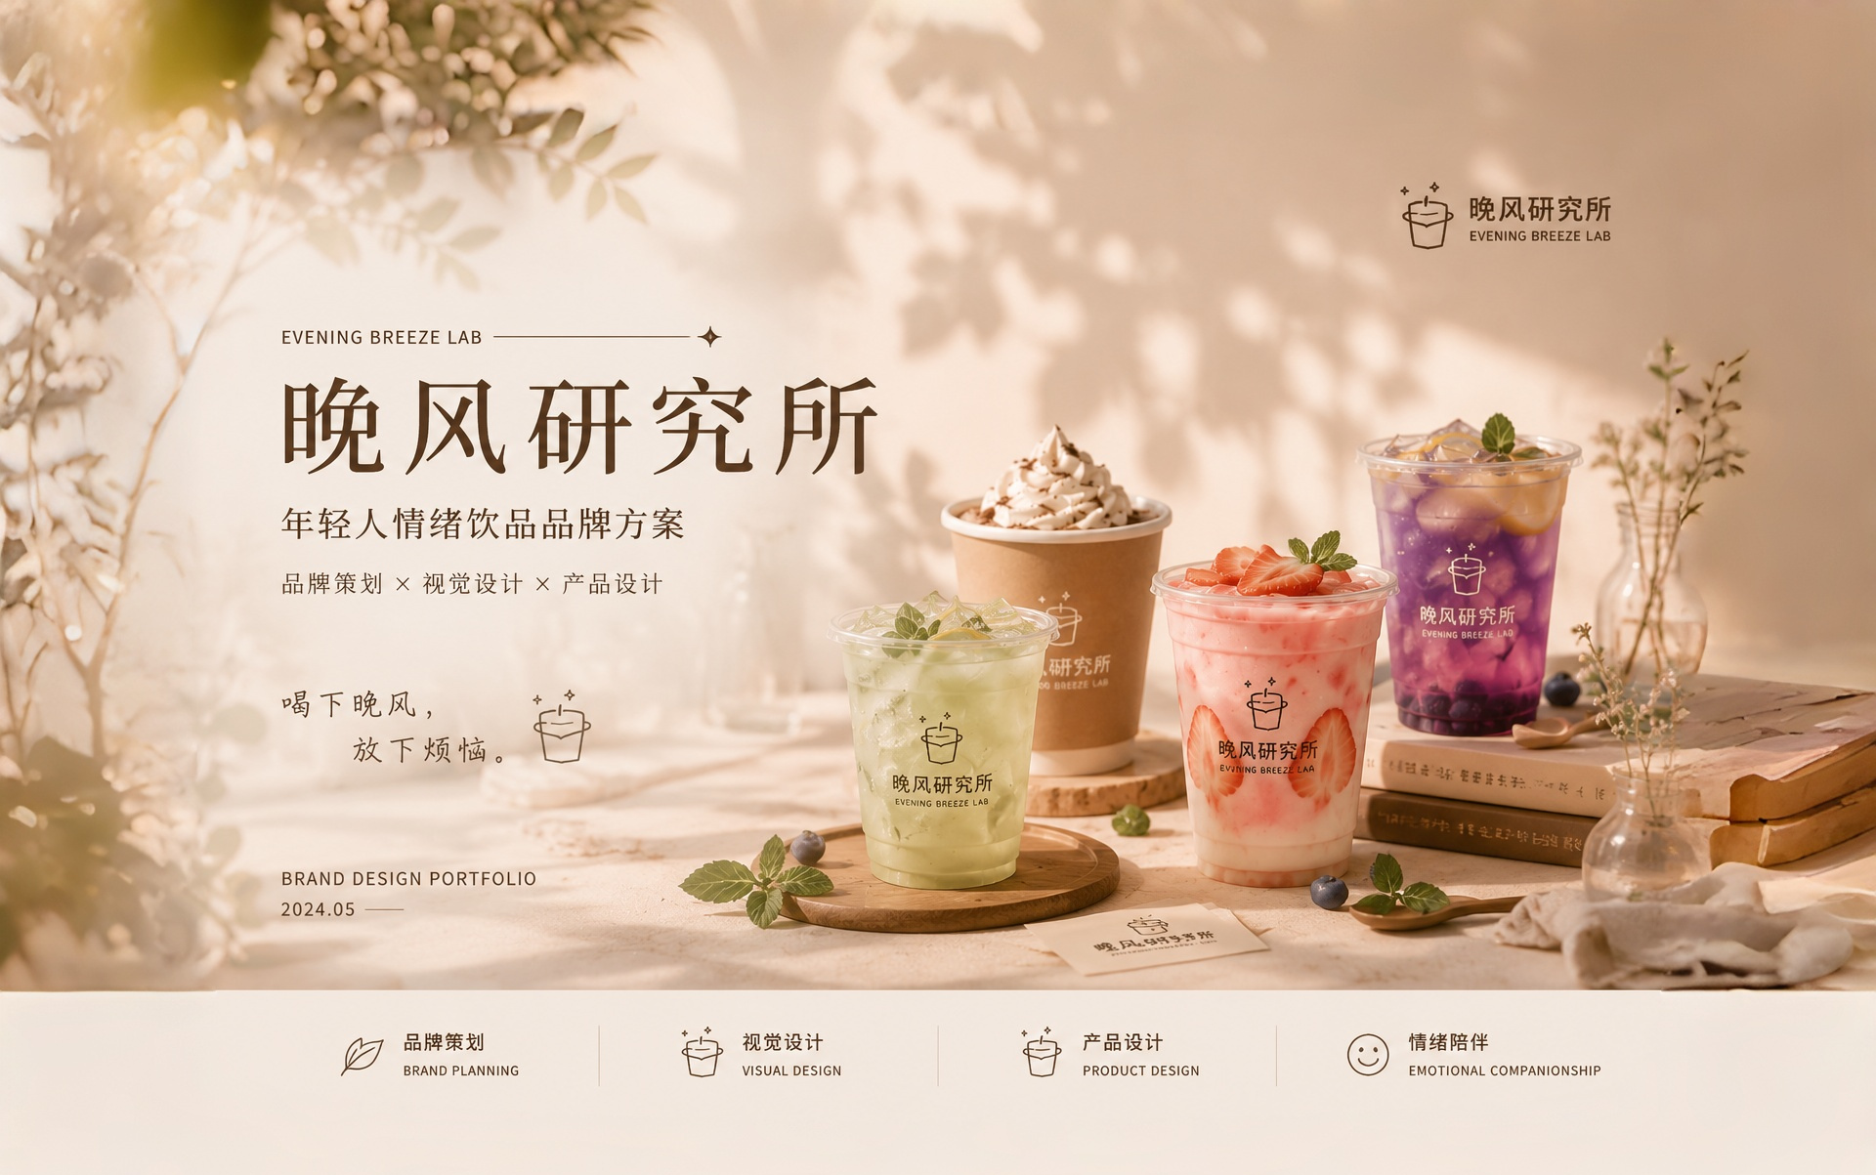
Notes:
晚风研究所是个人概念项目，围绕情绪饮品展开品牌视觉、产品包装、传播内容与 AIGC 方法。

Slide 2
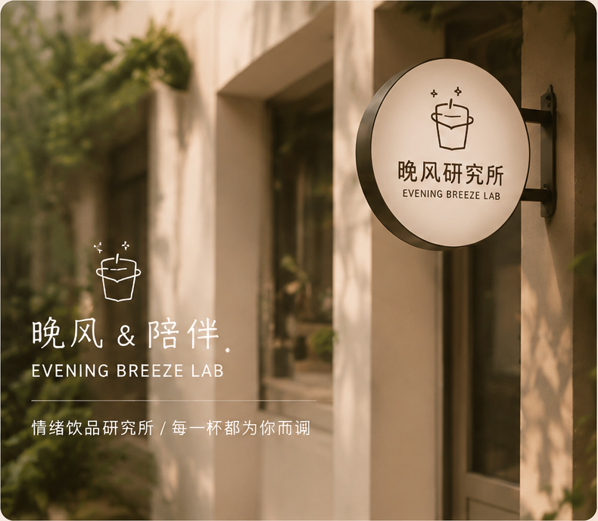
02
INSIGHT
用户洞察
一个允许自己
暂停的理由
下班后、独处时、雨天与深夜，
饮品可以成为照顾自己的小小仪式。
目标人群
18–28 岁年轻城市消费者
设计命题：用情绪帮助选择，
用晚间场景建立陪伴感。
Sylvia／韩祎飒 / WANFENG LAB / 个人概念项目
02 / 14
Notes:
目标人群与需求属于概念项目设定，尚未通过真实调研验证。设计聚焦下班后和独处场景中的自我照顾。

Slide 3
03
SIMULATED RESEARCH
模拟研究框架
情绪触发如何影响饮品选择
概念推演，非真实调研数据；以下假设仍需访谈与偏好测试验证。
01
02
03
独处型复原
分享型表达
仪式型放松
通勤后 / 独处 / 轻度疲惫
情绪表达 / 社交分享 / 尝鲜
睡前 / 阅读 / 周末慢时光
假设：需要更轻松的选择
假设：愿意分享当下状态
假设：饮品承载结束感
以情绪作为第一识别层级，
再呈现口味信息。
用可复述的情绪文案，
连接饮品与社媒话题。
让包装、影像和周边
延续晚间陪伴的场景。
Sylvia／韩祎飒 / WANFENG LAB / 个人概念项目
03 / 14
Notes:
三类需求属于设计假设。下一步通过真实访谈、偏好测试和场景观察验证情绪标签是否能降低选择成本。

Slide 4
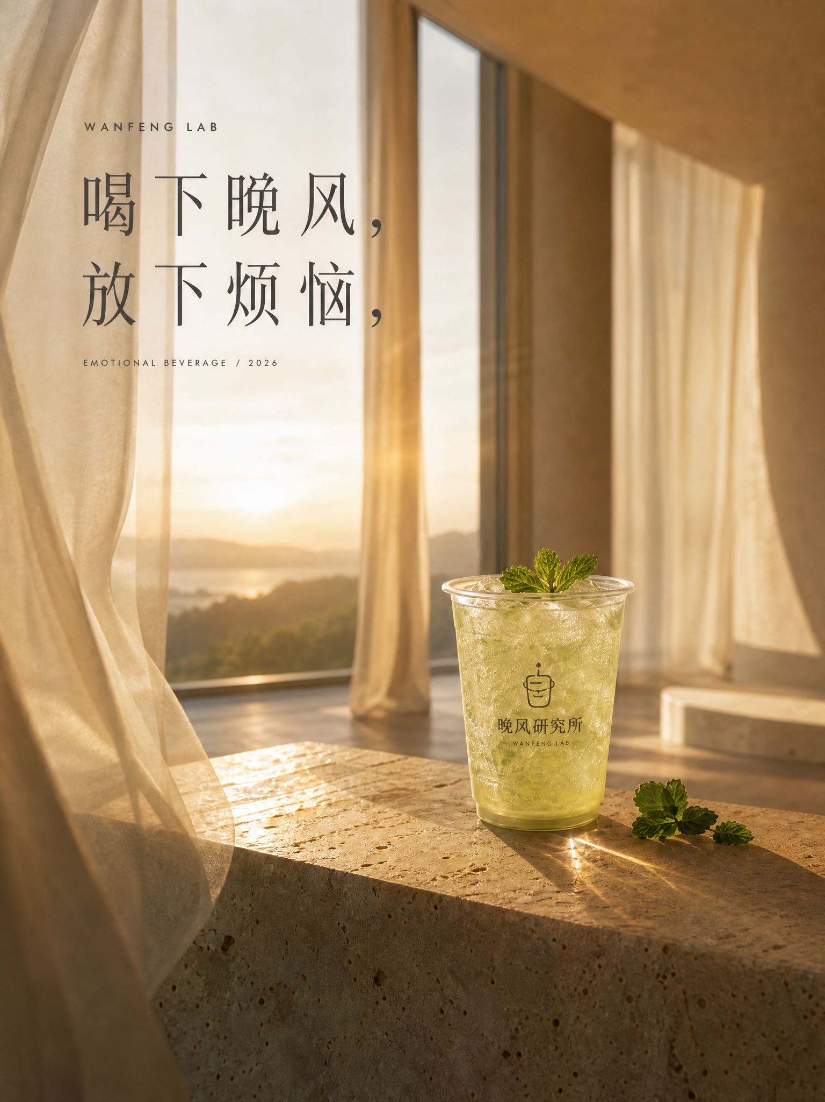
04
BRAND CONCEPT
品牌概念
Emotion × Weather × Drink
把难以言说的状态，转译为
可选择的天气与饮品。
晚风
雨天
放松 / RELAX
温暖 / WARM
晴天
星夜
小确幸 / JOY
安静 / QUIET
品牌定位：情绪饮品研究所
Sylvia／韩祎飒 / WANFENG LAB / 个人概念项目
04 / 14
Notes:
品牌把情绪、天气与饮品联系起来。晴天对应小确幸，其余为晚风、雨天、星夜系列。

Slide 5

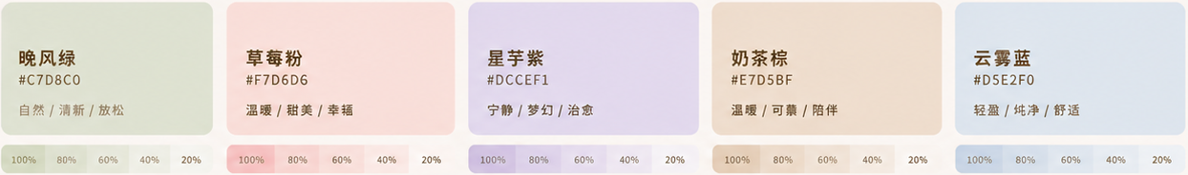
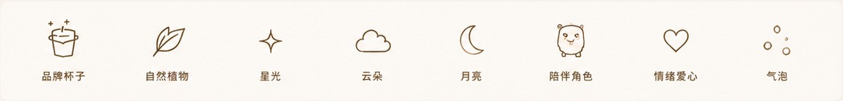
05
VISUAL IDENTITY
视觉识别系统
低饱和色彩与手绘符号，统一温柔的品牌语气
标志与字体
杯形标志与原有字标建立识别，
黑体正文承接产品与传播信息。
情绪色彩
晚风绿、草莓粉、星芋紫、奶茶棕构成系列主色；云雾蓝作为辅助色。
Sylvia／韩祎飒 / WANFENG LAB / 个人概念项目
05 / 14
Notes:
杯形标志、低饱和系列色与手绘符号构成视觉识别。辅助图形在包装和传播内容中保持一致。

Slide 6
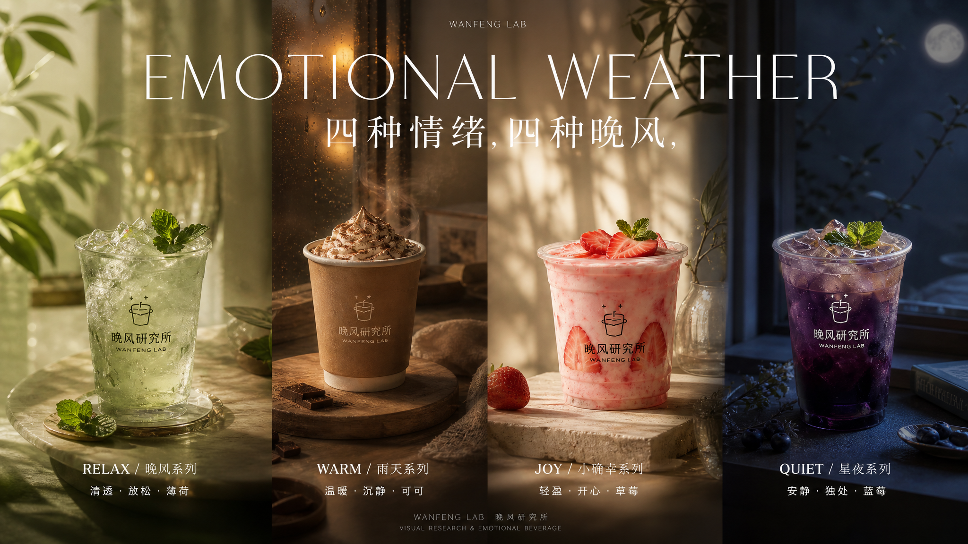
06
EMOTIONAL WEATHER
情绪天气系统
晚风的放松、雨天的温暖、晴天的小确幸、星夜的安静。
Sylvia／韩祎飒 / WANFENG LAB / 个人概念项目
06 / 14
Notes:
四个场景共同展示系列气质：放松、温暖、小确幸和安静。

Slide 7
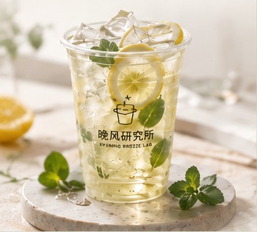
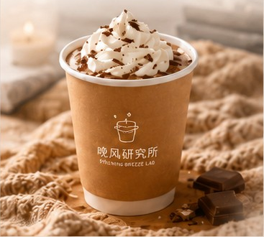
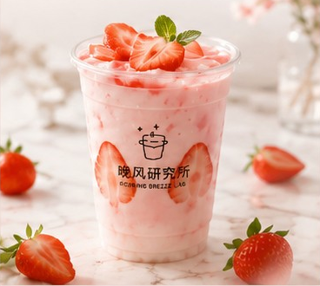
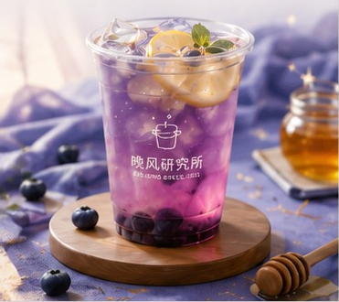
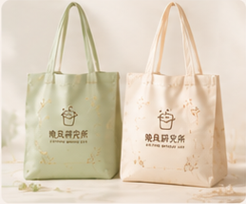
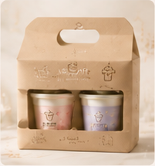
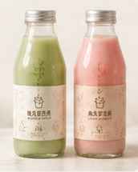
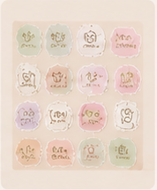

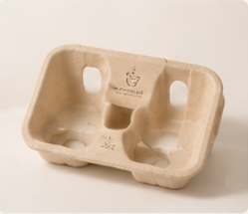
07
PRODUCT + PACKAGING
产品与包装
四种情绪，四款风味，一套包装语言
晚风 / 放松
雨天 / 温暖
小确幸 / 开心
星夜 / 安静
柠檬薄荷气泡饮
热巧克力
草莓酸奶饮
蓝莓蜂蜜饮
包装延展
统一标志、系列色与情绪符号，适配不同外带方式
外带袋
打包盒
瓶装饮品
封口贴纸
吸管套
杯托
Sylvia／韩祎飒 / WANFENG LAB / 个人概念项目
07 / 14
Notes:
四条饮品系列通过颜色、情绪和风味建立选择线索。包装为概念效果图，尚未打样或生产。

Slide 8
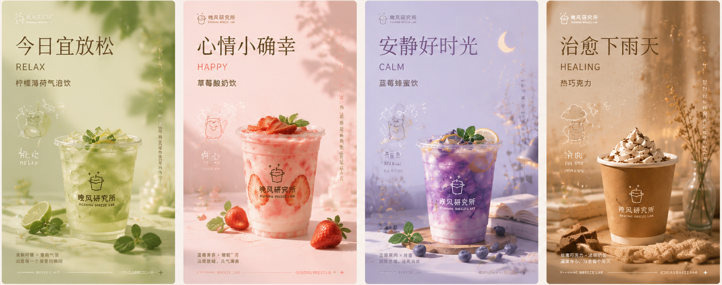
08
CAMPAIGN KV / POSTER
海报设计
喝下晚风，放下烦恼。
Sylvia／韩祎飒 / WANFENG LAB / 个人概念项目
08 / 14
Notes:
系列海报用情绪文案连接产品与生活场景。

Slide 9
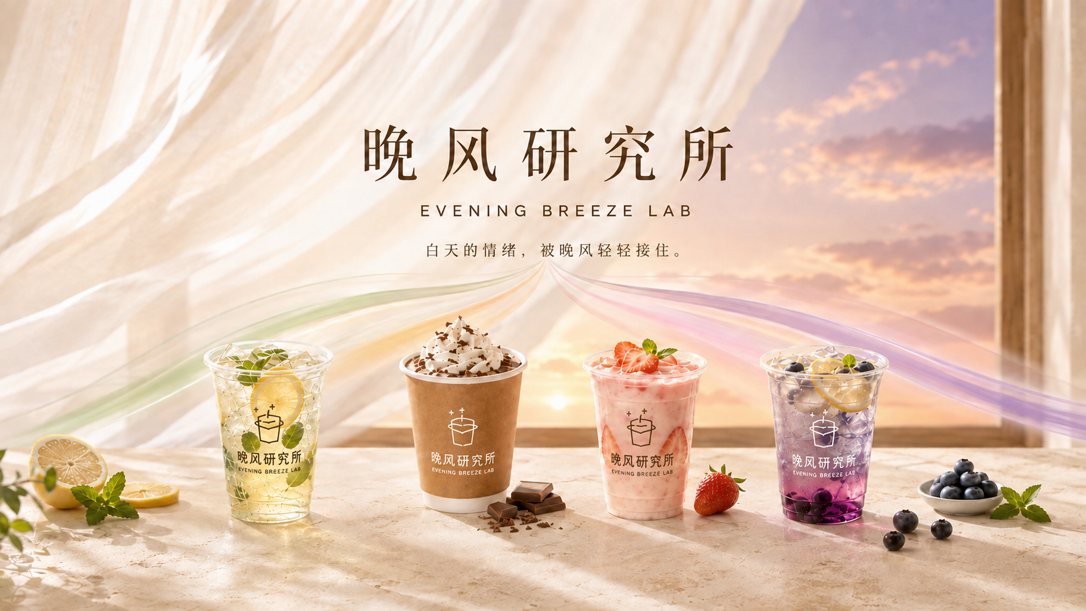
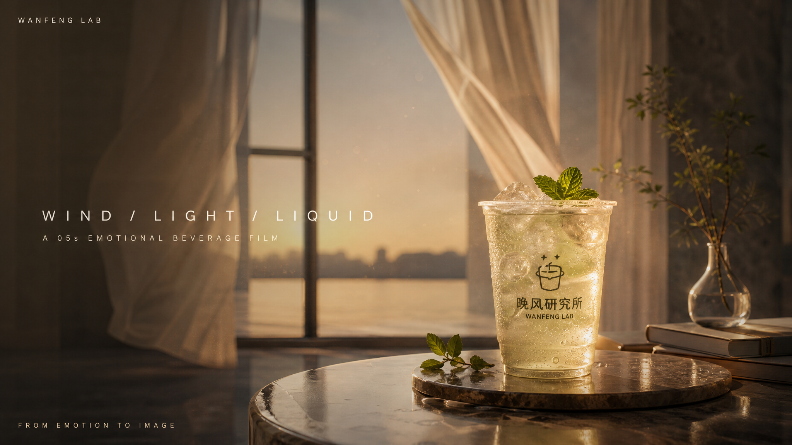
09
BRAND FILM
品牌短片关键帧
05s 概念短片关键帧
风、光与液体，延续晚风的放松感
Sylvia／韩祎飒 / WANFENG LAB / 个人概念项目
09 / 14
Notes:
05秒概念短片关键帧。当前展示为静态影像，未嵌入可播放视频。

Slide 10
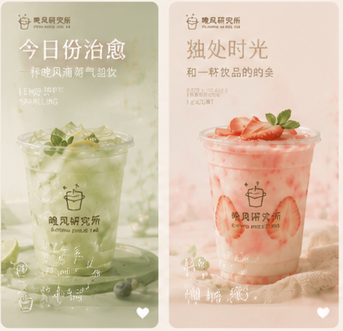
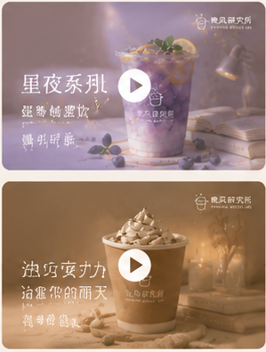
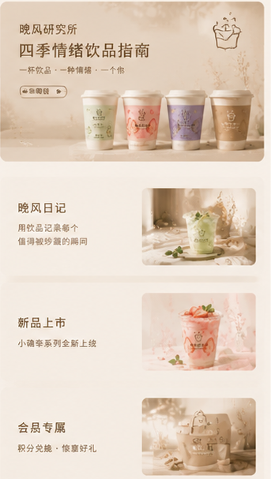
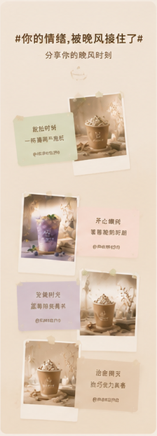

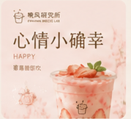
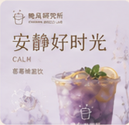

10
SOCIAL CONTENT
社媒视觉
情绪内容贯穿竖版封面、短视频、图文与话题长图
小红书 / 竖版封面
抖音 / 视频封面
公众号 / 图文
微博 / 话题长图
方图适配
Sylvia／韩祎飒 / WANFENG LAB / 个人概念项目
10 / 14
Notes:
平台适配包括小红书竖版封面与方图、抖音短视频封面、公众号图文和微博话题长图。播放图标属于静态封面设计。

Slide 11
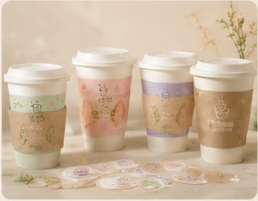
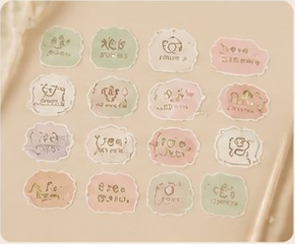
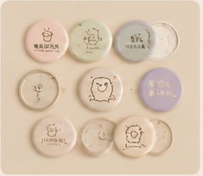
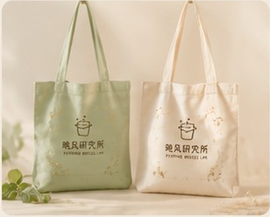
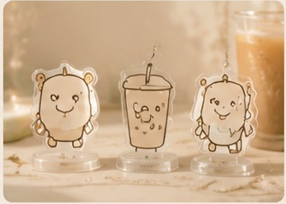
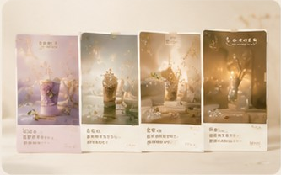
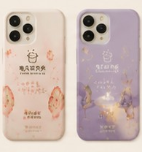
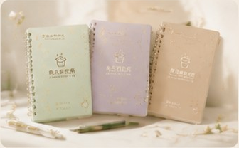
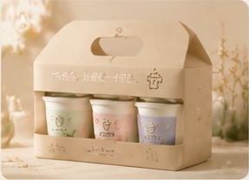
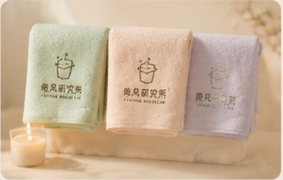
11
BRAND TOUCHPOINTS
周边延展
让情绪陪伴延续到日常携带、记录与赠礼
杯套 / 杯贴
贴纸
徽章
亚克力立牌 / 吊饰
明信片
手机壳
帆布袋 / 日常携带
用系列色与手绘符号，
延续饮品之外的品牌记忆。
笔记本
包装盒
毛巾 / 布巾
Sylvia／韩祎飒 / WANFENG LAB / 个人概念项目
11 / 14
Notes:
周边以日常陪伴为场景，包括帆布袋、杯套和杯贴、贴纸、徽章、亚克力立牌和吊饰、明信片、手机壳、笔记本、包装盒、毛巾和布巾。均为概念效果图。

Slide 12
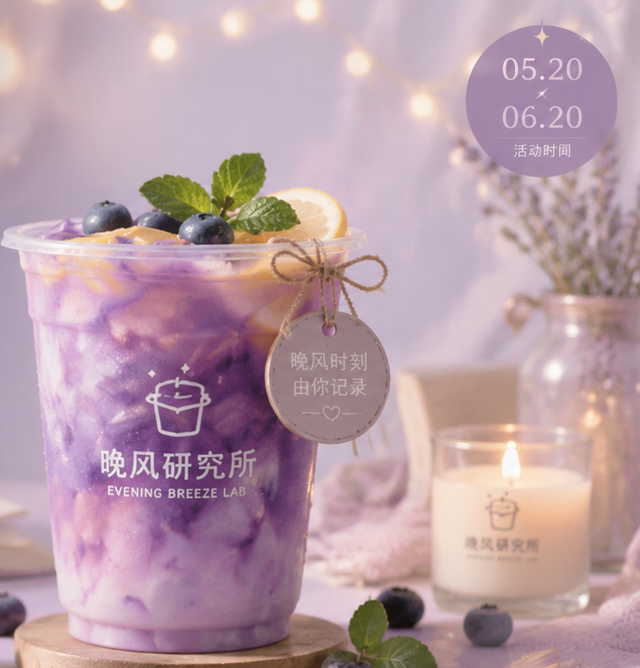
12
CAMPAIGN ACTIVATION
传播路径
让用户留下自己的晚风时刻
01 预热
最近的你，是什么天气？
02 互动
情绪天气测试 / 评论参与
03 种草
对应饮品 / 日常场景内容
04 UGC
话题：#今天的情绪天气
05 沉淀
汇集用户情绪与饮品内容
传播方案设想，非真实投放结果
Sylvia／韩祎飒 / WANFENG LAB / 个人概念项目
12 / 14
Notes:
预热、互动、种草、UGC与内容沉淀构成传播方案。属于概念设想，不代表真实投放结果。

Slide 13
13
AIGC WORKFLOW
AIGC 内容生产方法
以品牌规则约束生成，用人工判断保证一致性
01 Brief
02 Prompt
03 Generate
定义产品线、情绪与场景
明确光线、材质与镜头语言
生成多候选，比较方向
04 Select
05 Refine
06 Output
筛选构图、Logo与产品一致性
修正字体和局部，检查可读性
适配 KV、社媒、包装与 Motion
人工判断重点
系列差异 移动端可读性 品牌一致性 AI 与人工精修边界
AI 负责场景与画面候选生成
人工负责筛选、字标与局部修正、排版
Sylvia／韩祎飒 / WANFENG LAB / 个人概念项目
13 / 14
Notes:
AIGC方法包括 Brief、Prompt、Generate、Select、Refine、Output。人工负责品牌判断、筛选及局部修正。后续需补充实际候选筛选和精修前后对照材料。

Slide 14
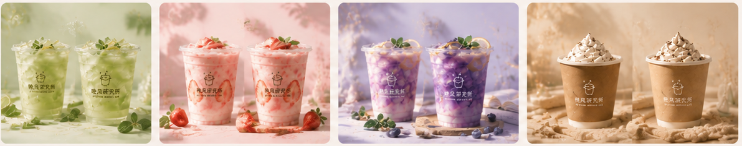
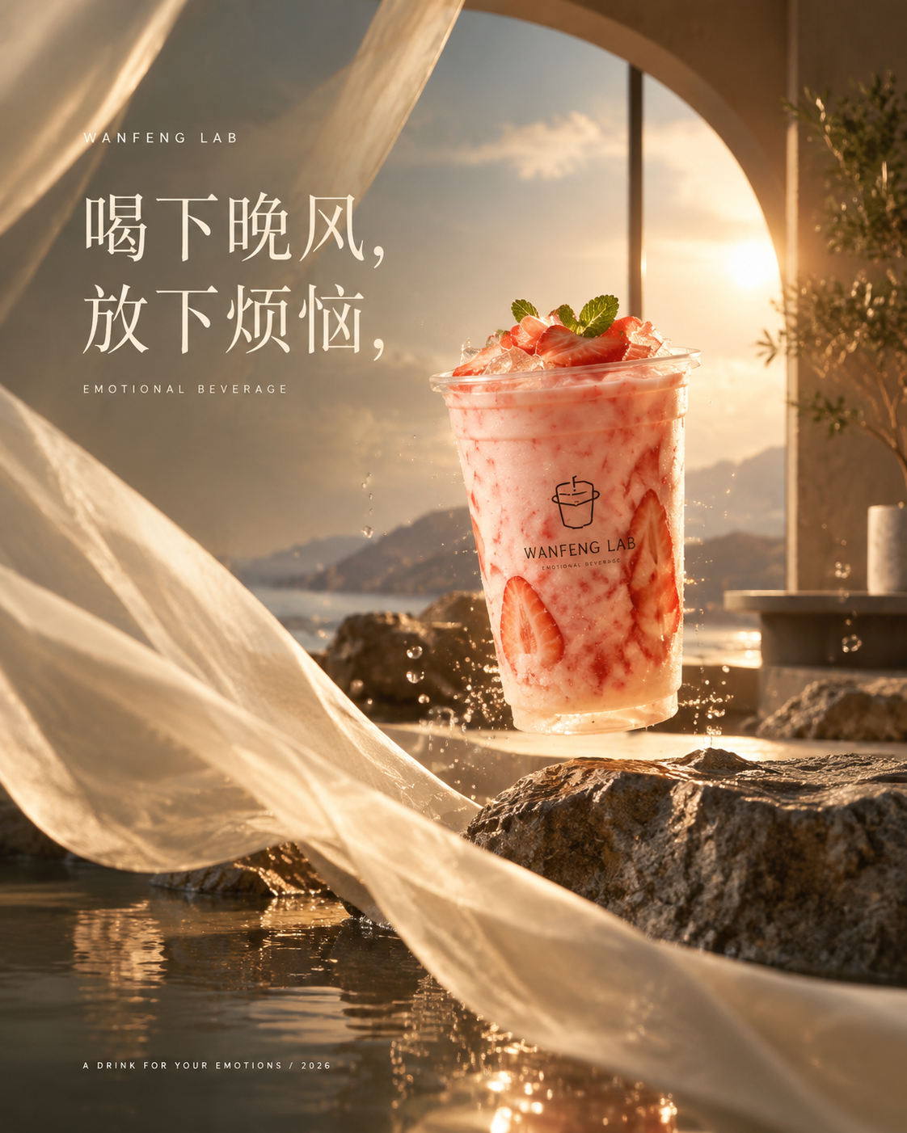
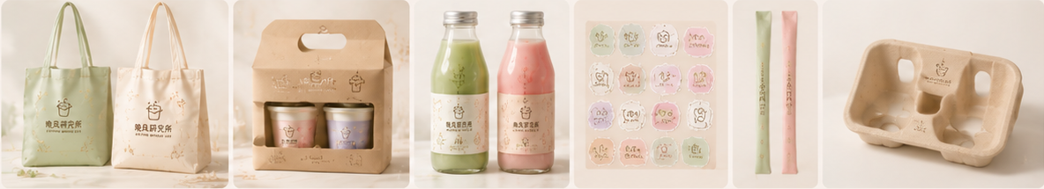
14
RETROSPECTIVE / FINAL BRAND WORLD
复盘与品牌世界
A little weather for every mood.
下一步迭代与验证
系列辨识
增加原料、质感与图形差异，
验证 5 秒识别与情绪联想。
产品系列
移动端阅读
检查标题与产品名的可读性，
提高关键信息对比。
包装体系
过程证据与落地
补充候选筛选与精修对照，
验证包装打样和印刷色。
社媒与日常触点
品牌系统 × AIGC 内容生产 × 社交传播
概念项目 / AI 生成与人工精修
Sylvia／韩祎飒 / WANFENG LAB / 个人概念项目
14 / 14
Notes:
项目形成品牌视觉与多触点内容。后续验证系列辨识、移动端阅读、包装打样与印刷色，并补充过程证据。以上属于下一步计划，不代表已经完成的上线结果。

